Slide 1
计算机组成与实践
缓存（Cache）
谷守珍

Slide 2
大纲
简介
直接映射（Direct Mapping）
组相联映射（Associative Mapping）
替换策略
小结

Slide 3
大纲
简介
直接映射（Direct Mapping）
组相联映射（Associative Mapping）
替换策略
小结

Slide 4
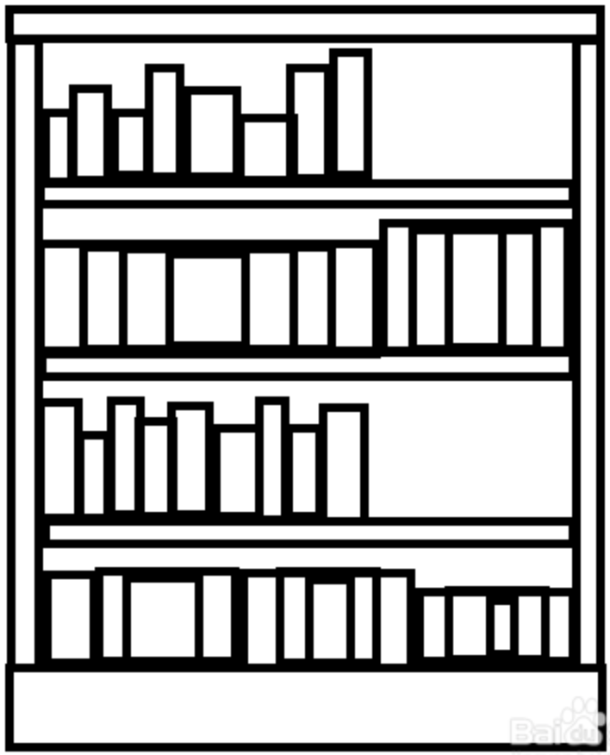

引言
借书
还书
内存
Memory
传输
数据块
缓存
Cache
图书馆看书时会将一摞书拿到书桌
计算机进行存储访问时会将一块数据放入缓存
缓存是基于局部性原理设计的存储器体系层次，能够有效的提升数据访问速度

Slide 5
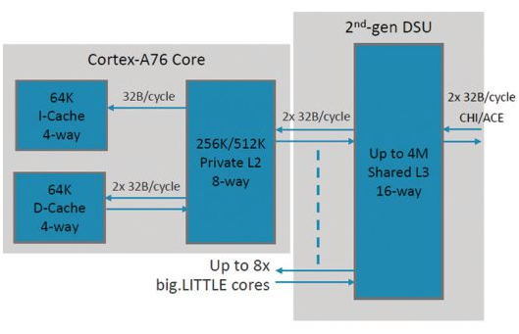
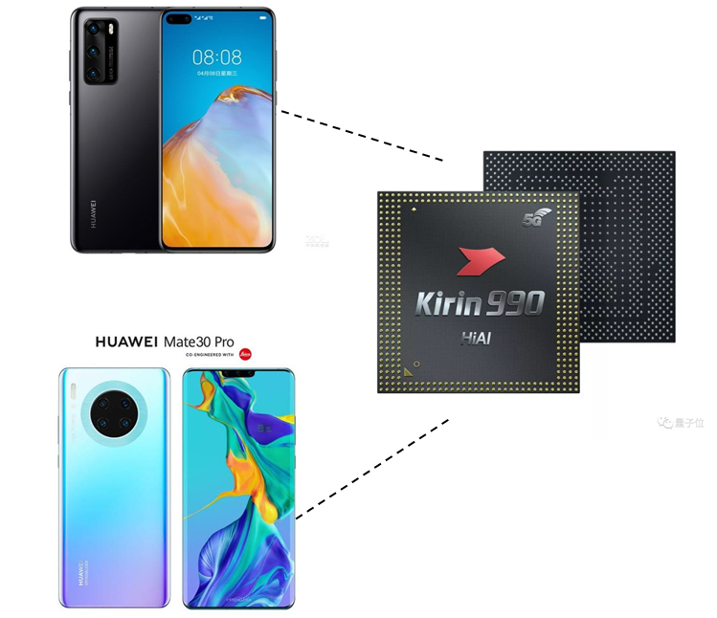
处理器中的缓存
麒麟990 5G芯片
8核：2个Cortex-A76（2.86GHz），2个Cortex-A76（2.36GHz），4个Cortex-A55（1.95GHz）

Slide 6
缓存-内存映射
内存
Memory
传输
数据块
缓存
Cache
4～16GB
4MB
内存单元到缓存行间的对于关系
缓存行（Cache line）=缓存块（Cache block）
设计点：
可以快速判断缓存命中或缺失
充分利用容量有限的缓存，提高命中率
硬件设计需要解决的问题
1、如何判断数据是否在缓存中 2、如果在缓存中，如何找到该数据

Slide 7
缓存行
缓存容量远小于内存容量
多对一映射
存储器
缓存

Slide 8
大纲
简介
直接映射（Direct Mapping）
组相联映射（Associative Mapping）
替换策略
小结

Slide 9
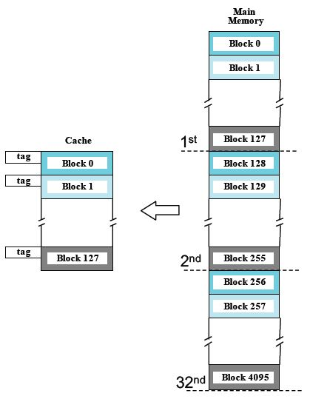
直接映射（Direct Mapping）
块号（#block）
字节偏移
（Byte offset）
标签（tag）
5
7
4
16-bit内存地址
每个缓存块中有2⁴=16 bytes
2⁷=128个缓存块
2^{（7+5）}=4096个内存块
缓存块号=（内存块地址）mod（缓存中块总数）
内存块j映射到 （j mod 128）缓存块
如果标签相同，则缓存命中

Slide 10
直接映射（Direct Mapping）
地址分为3个字段
块号字段决定存储在内存的哪个块 标签字段用于区分不同的内存块（内存块到缓存块是多对一的关系） 字节偏移字段用于选择需要访问的数据（字或字节等）
例如：给出地址（t,b,w）(16-bit)
1、用t与缓存块b中的tag作比较，确定该数据是否在缓存中
2、如果不相同，缓存缺失（Cache miss），用内存块（t,b）(12-bit)替换缓存块b

Slide 11
直接映射例子
块号（#block）
字节偏移
（Byte offset）
标签（tag）
5
7
4
16-bit内存地址
CPU需要访问数据，其地址为[A7B4]=1010011110110100
1、检索缓存块1111011，查看其tag是否为10100
2、如果是，命中
3、如果不是，从内存读取该块到缓存块1111011中，并更新tag为10100

Slide 12
课题练习1
假设缓存有4个块，每个缓存块大小为1 word，初始时为空，给出以下内存字地址：0,1,2,3,4,3,4,15，计算缓存命中率
Index
tag
data
00
01
10
11

Slide 13
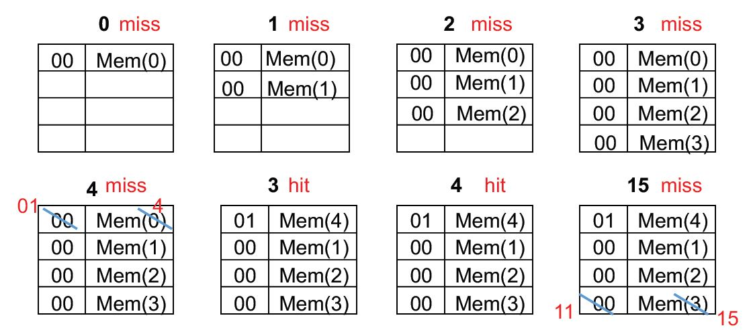
课题练习1
8次访问，2次命中，命中率为25%

Slide 14
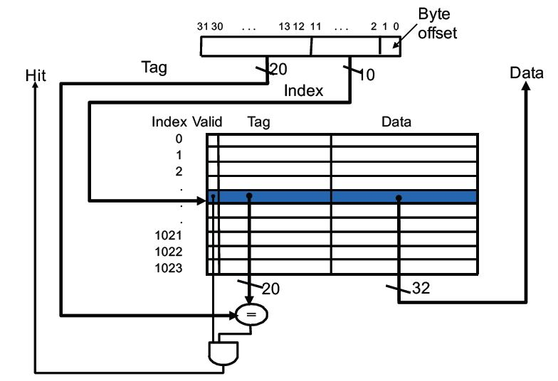
MIPS中的直接映射缓存
缓存块大小为1 word（4 bytes）

Slide 15
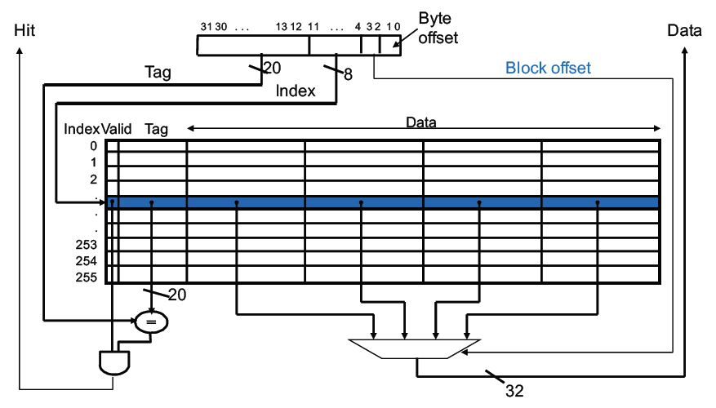
MIPS中的直接映射缓存
缓存块大小为4 word（16 bytes）

Slide 16
例子
假设缓存有2个块，每个缓存块大小为2-word，初始时为空，给出以下内存字地址：0,1,2,3,4,3,4,15，计算缓存命中率
Index
tag
data
00
01

Slide 17
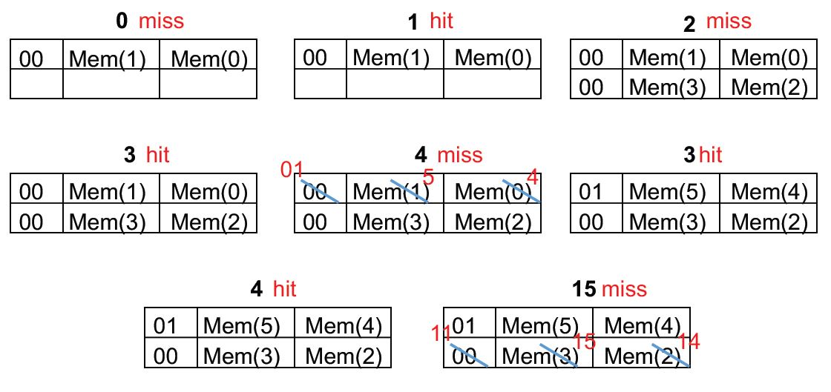
课题练习2
8次访问，4次命中，命中率为50%

Slide 18
MIPS缓存设计
缓存需要存储数据以及与其对应的标签
2^{n}个块的直接映射缓存，n个bit用于索引
大小为2^{m}个字（ 2^{m+2} 个字节）的缓存块，m个bit用于寻址块中的字
2 bit用于寻址一个字中的字节
标签字段的大小
32 -（n + m + 2）
直接映射缓存中存储的总的bit
2^{n} ×（块大小 + 标签字段大小 + 有效位大小）

Slide 19
课题练习2
假设一个直接映射的cache，有16 KB的数据，块大小为4 words，地址为32 bits，那么该cache总共需要多少位？

Slide 20
课题练习2
假设一个直接映射的cache，有16 KB的数据，块大小为4 words，地址为32 bits，那么该cache总共需要多少位？
答案：
16 KB = 4096 words
根据块大小，则有4096/4=1024 （2¹⁰）个块
每个块有4 × 32 = 128 bits的数据
标签字段大小为 32-（10+2+2）=18 bits
每个块都有1 bit有效位
总的cache大小是
2¹⁰ ×（128+ 18 +1）=147 Kb

Slide 21
大纲
简介
直接映射（Direct Mapping）
组相联映射（Associative Mapping）
替换策略
小结

Slide 22
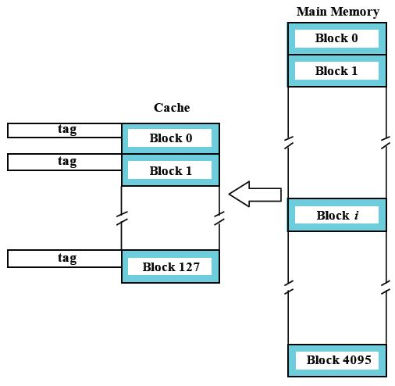
全相联映射
字节偏移
（Byte offset）
标签（tag）
12
4
16-bit内存地址
每个缓存块中有2⁴=16 bytes
128个缓存块
2¹²=4096个内存块
内存块可以映射到任意的缓存块
128个缓存块的标签需要与地址的标签位进行并行的比较（硬件实现）

Slide 23
全相联映射
字节偏移
（Byte offset）
标签（tag）
12
4
16-bit内存地址
CPU需要访问数据，其地址为[A7B4]=1010011110110100
1、查看其tag是否为101001111011
2、如果是，命中
3、如果不是，从内存读取该块到任意空闲缓存块（如果没有空闲缓存块，就采用缓存替换策略进行替换），并更新tag为101001111011

Slide 24
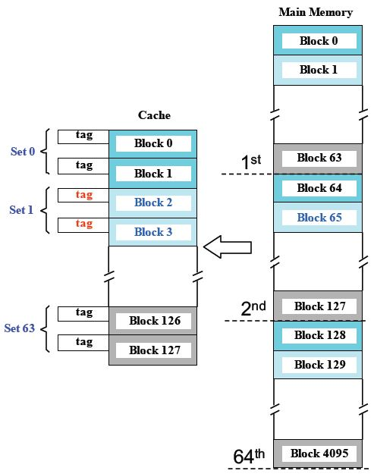
组相联映射
组号（Set Number）
字节偏移
（Byte offset）
标签（tag）
6
6
4
16-bit内存地址
每个缓存块中有2⁴=16 bytes
128个缓存块分为2⁶=64个组
2¹²=4096个内存块
结合了直接映射与全相联映射的特点
缓存组号=（内存块地址）mod（缓存中组总数）；内存块j映射到 （j mod 64）缓存组
每组有K个块称为K路组相联缓存

Slide 25
2路相联映射
组号（Set Number）
字节偏移
（Byte offset）
标签（tag）
6
6
4
16-bit内存地址
2路组相联（2-way set associative）：
CPU需要访问数据，其地址为[A7B4]=1010011110110100
1、检测缓存组111011
缓存块1110110
缓存块1110111
2、检测缓存组中是否其中一个缓存块的标签为101001
3、如果是，命中
4、如果不是，从内存读取该块到缓存组111011中空闲的缓存块（如果没有空闲缓存块，就采用缓存替换策略进行替换），并更新tag为101001

Slide 26
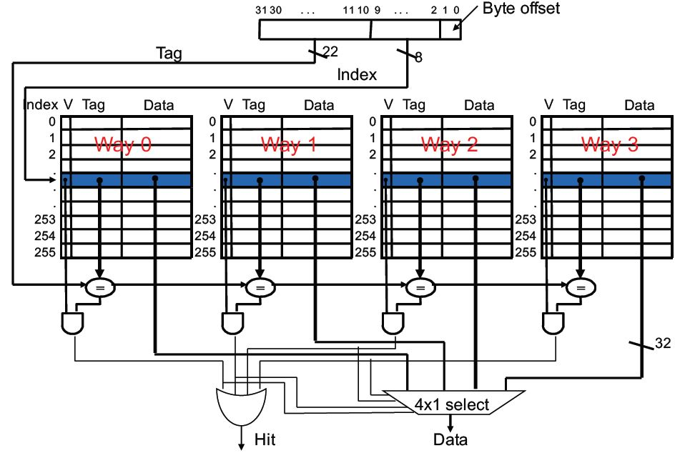
MIPS中的组相联映射缓存

Slide 27
大纲
简介
直接映射（Direct Mapping）
组相联映射（Associative Mapping）
替换策略
小结

Slide 28
处理缓存的读请求
适用于I cache和D cache
命中
顺利读取数据
缺失
阻塞流水线
从下层存储层级获取请求的数据
数据保存至缓存，读取请求的字
恢复流水线运行

Slide 29
处理缓存写命中
D cache
策略1：写直达（Write-Through）
保持缓存和内存数据的一致性 将数据同时写回到缓存和下层存储层级 加入写缓缓冲（write buffer），只有写缓冲满时才停止写回缓存
策略2：写回（Write-Back）
只将数据写回到缓存 只有需要将缓存块驱逐（evicted）时，才写回到下层存储层级 每个缓存块需要1 bit 脏块（dirty）标记

Slide 30
处理缓存写缺失
策略1：带写缓冲的写直达缓存
没有写分配（No-write allocate）：内存块更新后，不重新载入缓存 跳过缓存更新，但是需要将该缓存块置位无效 将写回数据写入写缓冲
策略2：写回缓存
写分配 更新缓存中的数据，包括标签和数据 不需要写命中检测

Slide 31
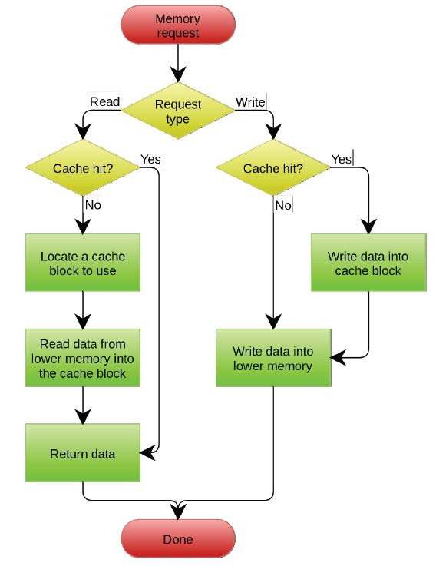
没有写分配的写直达缓存

Slide 32
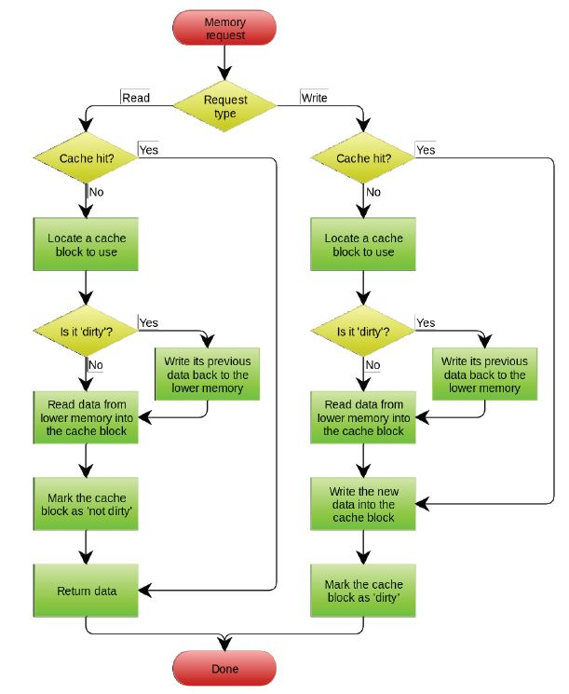
有写分配的写回缓存

Slide 33
替换算法
直接映射：不需要选择替换的块
组相联映射：
首先映射到有效位为0的项
如果没有，在该组的项中挑选一个项替换
最近最少使用（Least-recently used，LRU）
替换很长时间没有使用的块
不适用于超过4路的组相联映射
随机替换
当相联度较高时，与LRU性能类似

Slide 34
缓存例子
short A[10][4];
int sum=0;
int j,i;
double mean;
//forward loop
for (j=0;j<=9;j++)
sum +=A[j][0];
//backward loop
for (i=9;i>=0;i--)
A[i][0]=A[i][0]/mean;
数据缓存大小为8 块，每块大小为1个字
A[10][4]存储地址空间为7A00-7A27

Slide 35
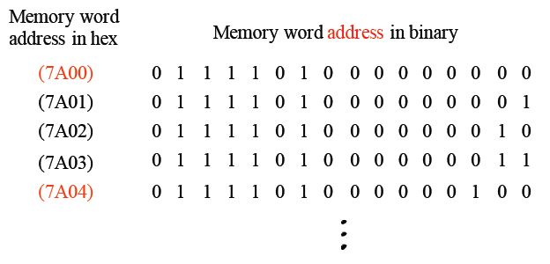
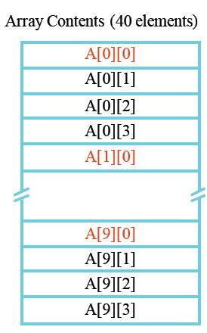
缓存例子
假设采用16 bit地址，并且1 字大小为2 byte
直接映射：13 bits 标签，3 bits 块号
4路组相联：15 bits 标签，1 bit组号
全相联：16 bits标签

Slide 36
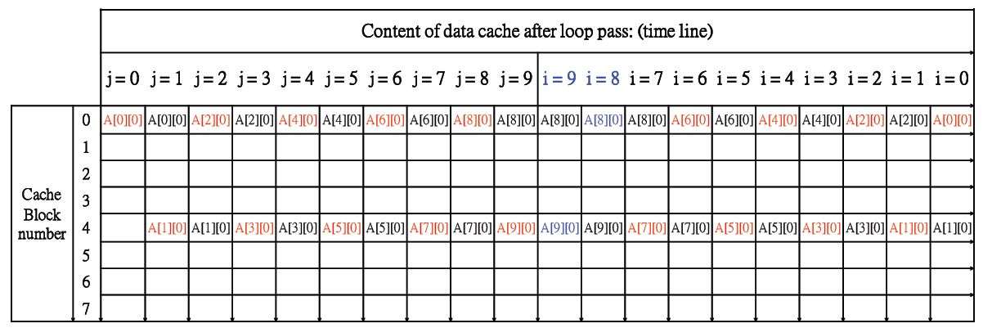
直接映射
只有两个缓存块被使用
缓存利用率低

Slide 37
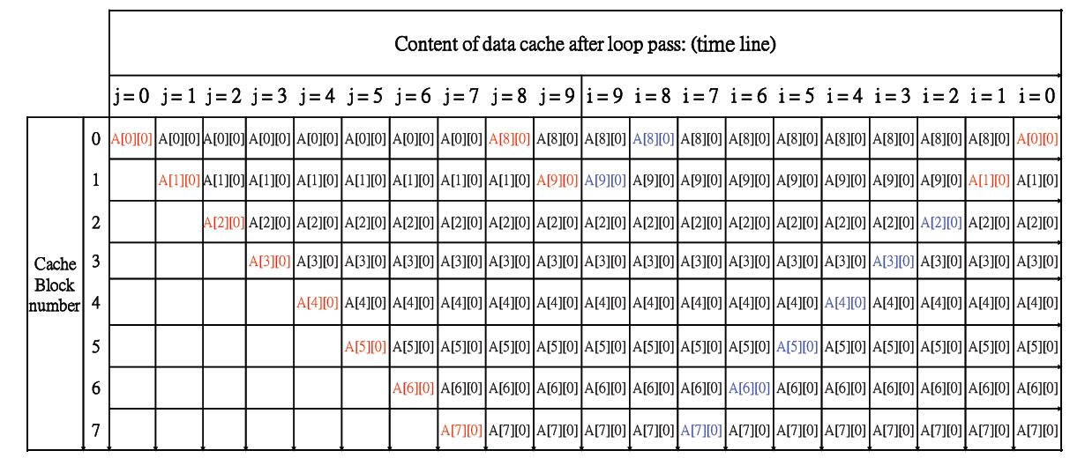
全相联映射
使用LRU替换策略

Slide 38
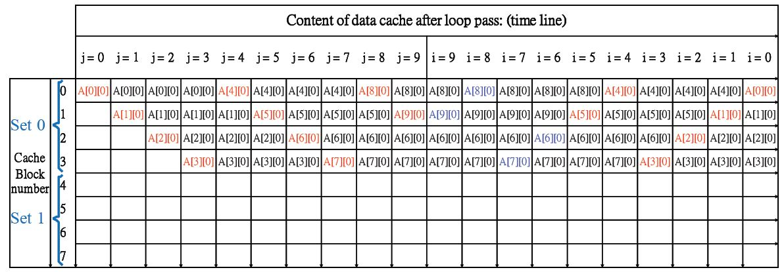
4路组相联
A[0][0]、A[1][0]…地址为7A00、7A04…
只有一半的缓存块被使用

Slide 39
分析
全相联映射缓存最好，组相联缓存次之，直接映射缓存最差
通常情况使用组相联映射，并采用LRU替换策略
较大的cache 块能更好地利用空间局部性以降低缺失率
在固定块大小的cache中
较大块⇒块的数量减少
地址映射的竞争增大⇒增加缺失率
较大块⇒空间局部性降低

Slide 40
大纲
简介
直接映射（Direct Mapping）
组相联映射（Associative Mapping）
替换策略
小结

Slide 41
小结
缓存结构
直接映射、全相联映射、组相联映射
替换策略
随机替换、LRU
缓存命中与缺失代价

